Slide 1
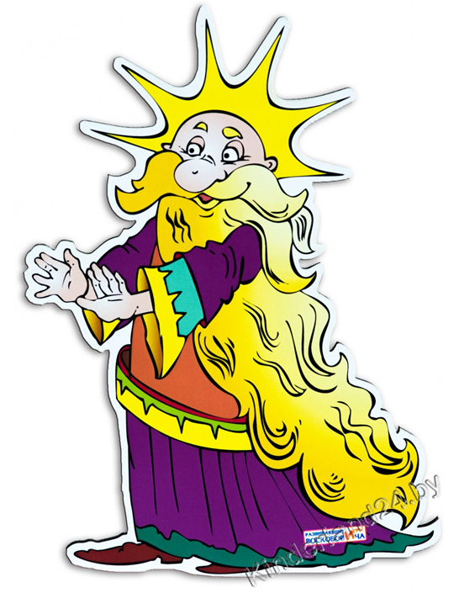
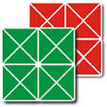
ГБОУ ООШ №20 структурное подразделение «Детский сад «Василек»
«Развивающие игры нового поколения в интеллектуальном развитии дошкольника»
семинар в рамках территориальной
Методической недели
Померанцева Е.Л., старший воспитатель
г. Новокуйбышевск
май 2021 г.

Slide 2
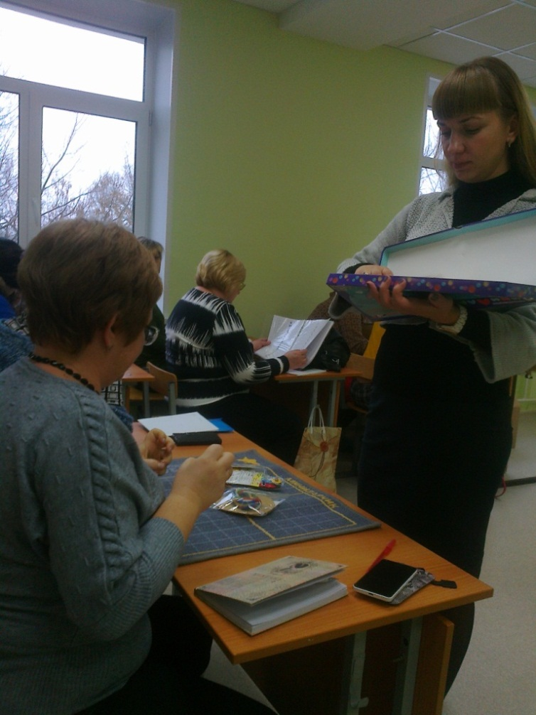
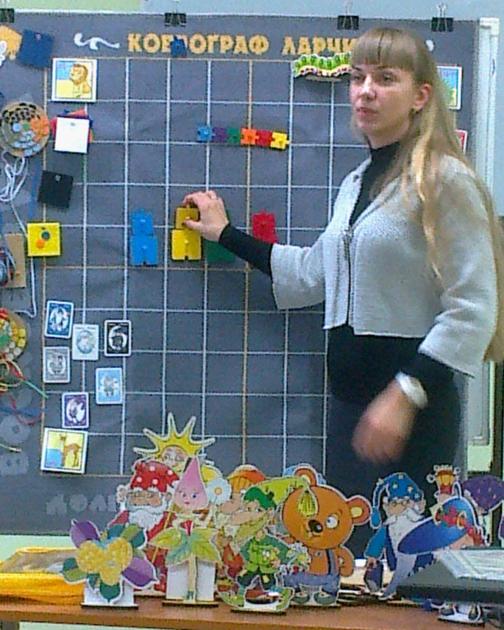
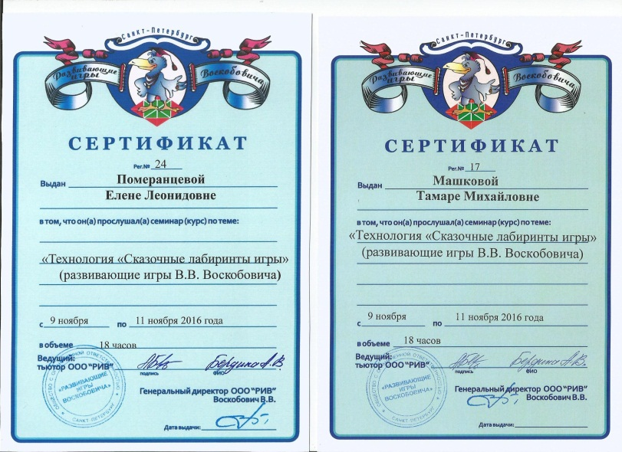
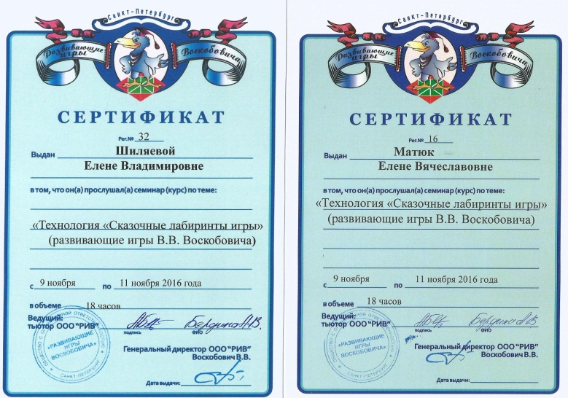
Ноябрь 2016 г. Первое знакомство педагогов детского сада «Василек» с игровой технологией В.В.Воскобовича. Ведет тьютор Анна Бердина, г.Самара

Slide 3
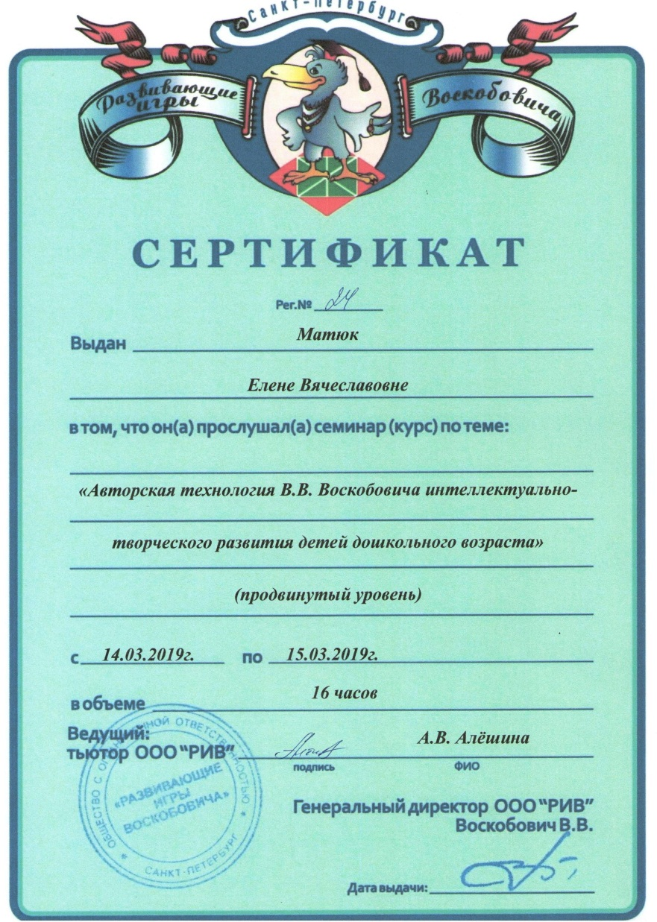
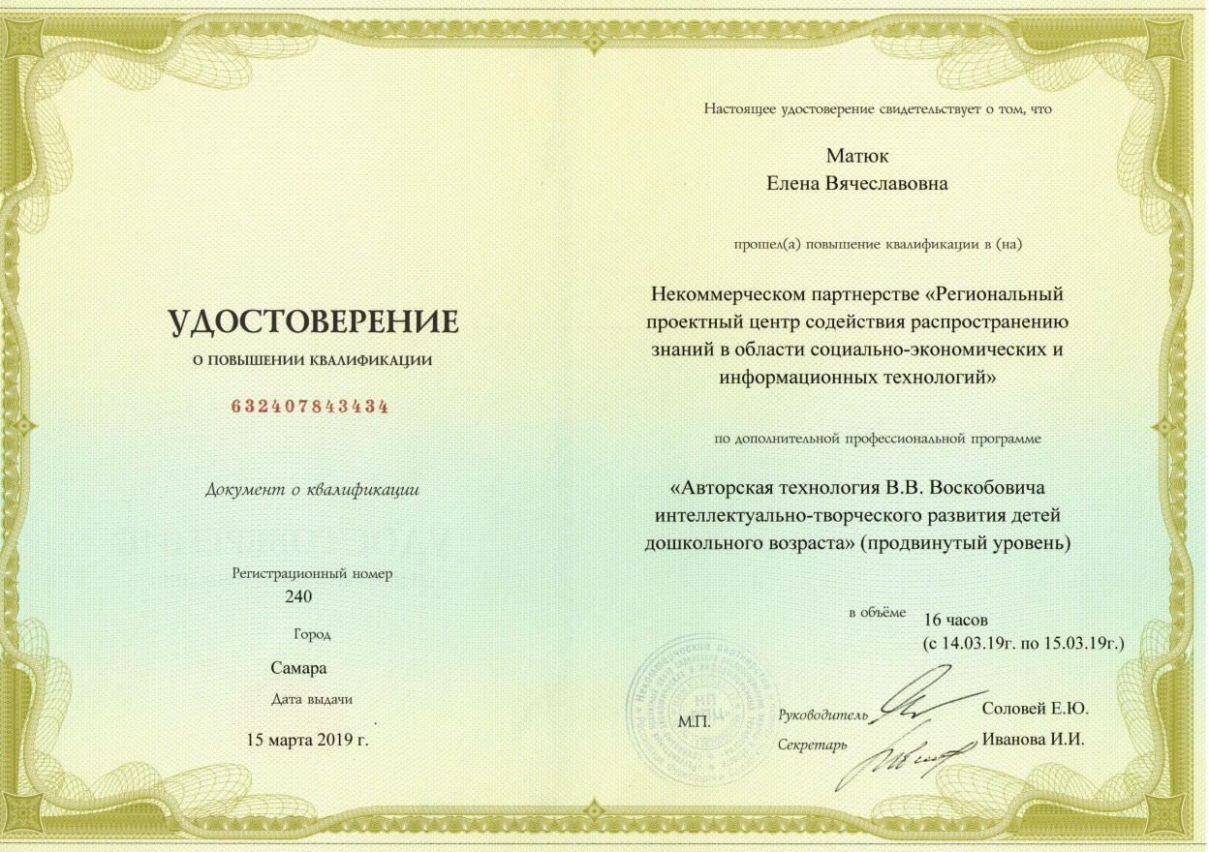
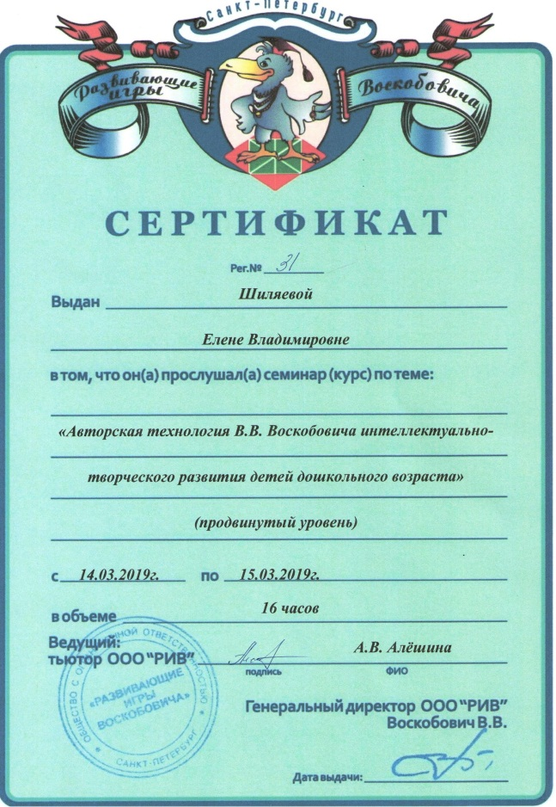
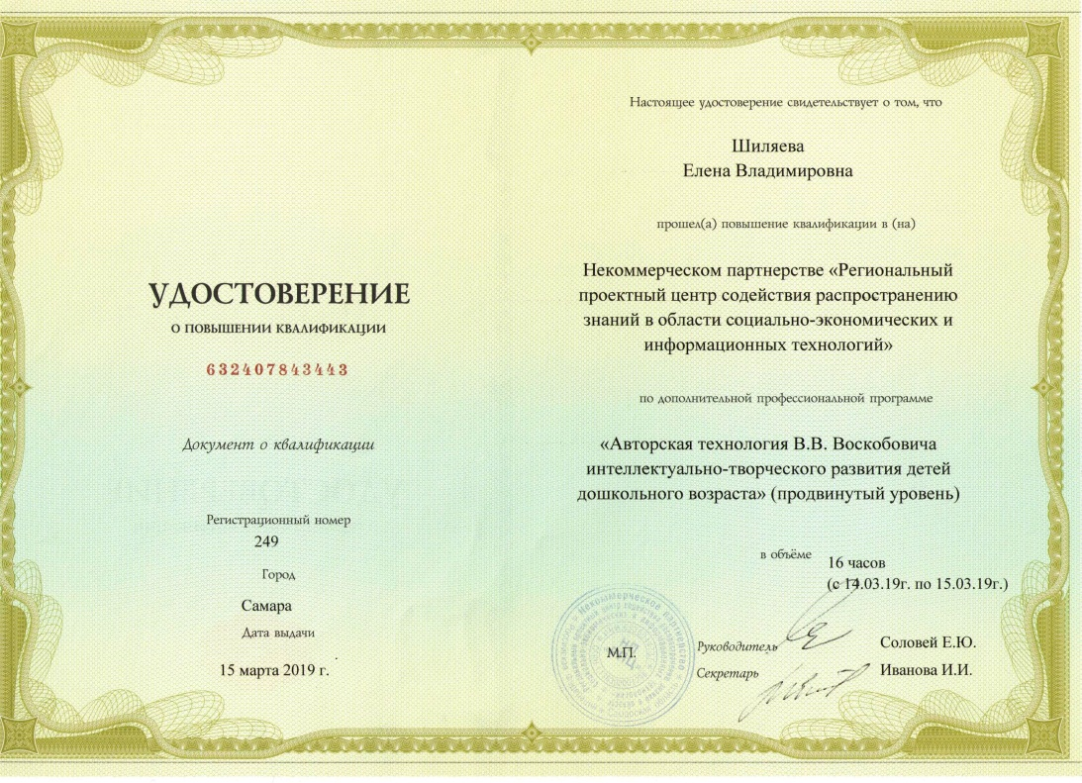
2019 г. заинтересованные педагоги детского сада «Василек» прошли обучение на курсах В.В. Воскобовича по продвинутому уровню.

Slide 4
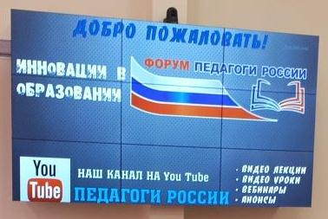
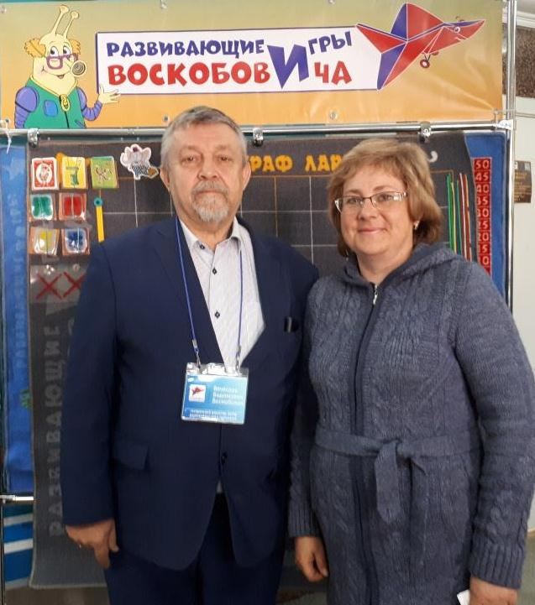
Май 2019 г.
2019 г. Знакомство педагогов детского сада «Василек» с В.В.Воскобовичем на Всероссийском форуме «Педагоги России», г. Самара

Slide 5
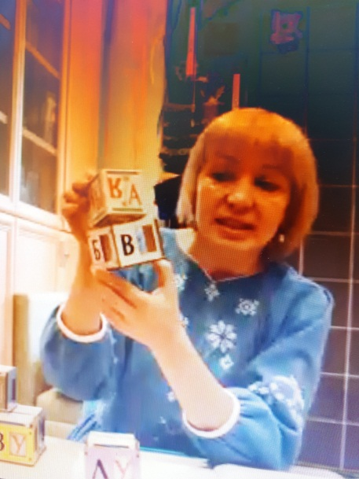
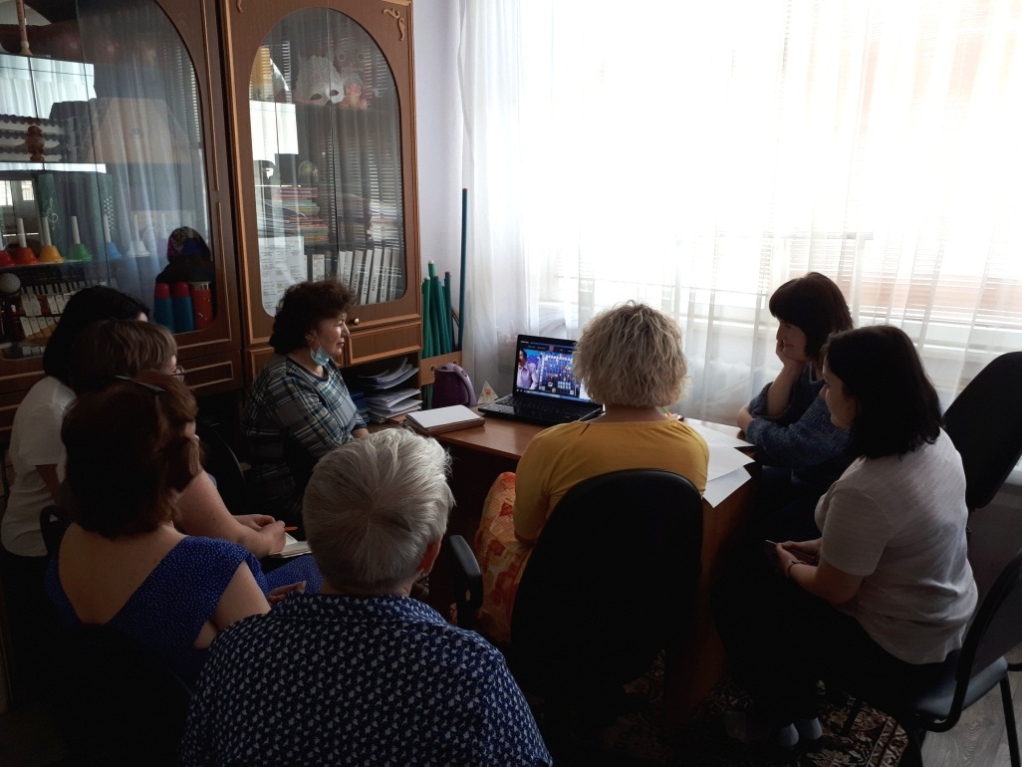
02 апреля 2021 г.
26 педагогов детского сада «Василек»
приняли участие
в Мастер-классах «Введение
в игровую развивающую технологию» и «Сказкотерапия в образовательной среде дошкольников»

Slide 6
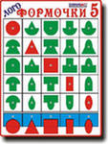
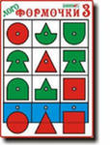
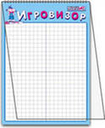
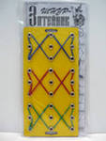
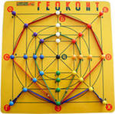
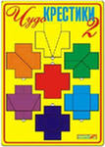
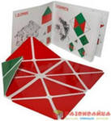
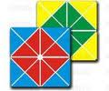
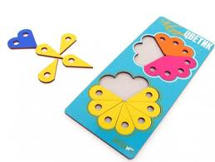
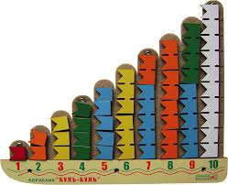
ВАЖНАЯ ОСОБЕННОСТЬ!
развивающие игры Воскобовича могут использовать воспитатели, психологи, логопеды, музыкальные руководители, инструкторы по физической культуре

Slide 7
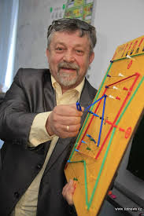
Вячеслав Вадимович Воскобович – изобретатель, который придумал более 50-ти пособий для развития умственных и творческих способностей ребёнка.
«Послушать хорошую сказку, все равно, что искупаться в горном роднике»
тувинская пословица

Slide 8
Основные принципы методики Воскобовича:
1. Интересные сказки.
Сказки помогают ребенку быстрее запомнить цифры,
буквы или формы.
2. Игра с пользой
Способствует всестороннему развитию и обучению малыша.
3. Развитие у ребенка творческого начала.
Помогают развивать воображение, фантазию и творческий потенциал ребёнка.
4. Выполнение нетрадиционных заданий различного уровня сложности.
Способствуют формированию раннего креативного мышления у детей.

Slide 9
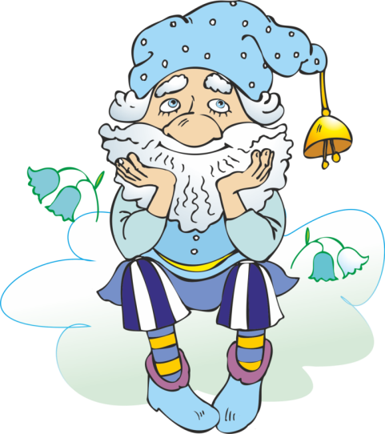
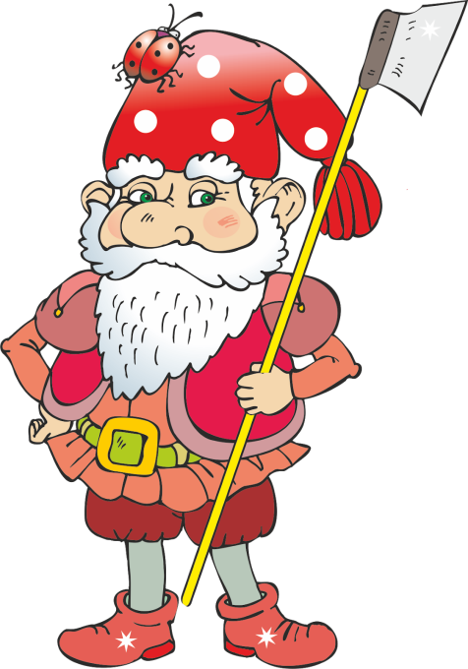
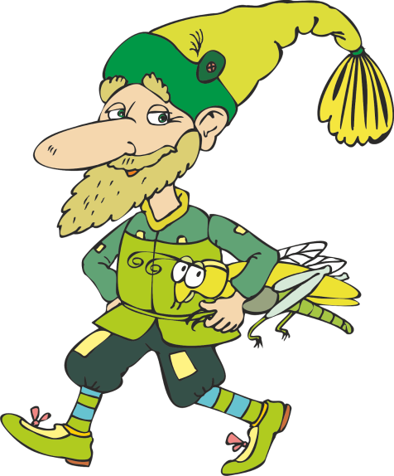
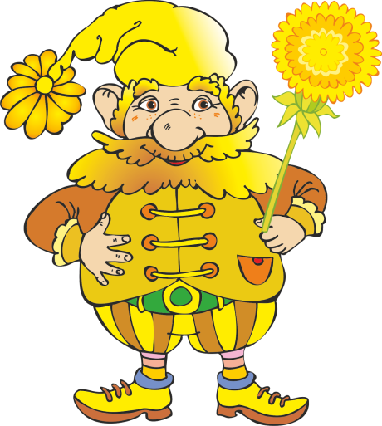
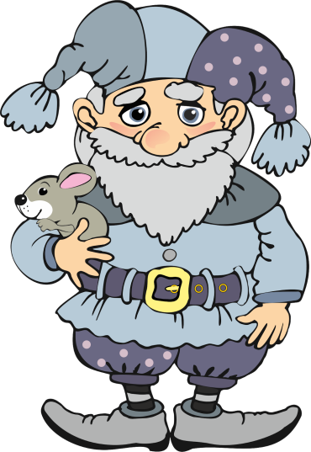
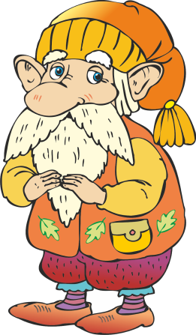
Основные принципы, положенные в основу игр Воскобовича - интерес - познание - творчество – становятся максимально действенными, так как игра обращается непосредственно к ребенку добрым, веселым и грустным языком сказки, забавного персонажа или приглашения к приключениям.

Slide 10
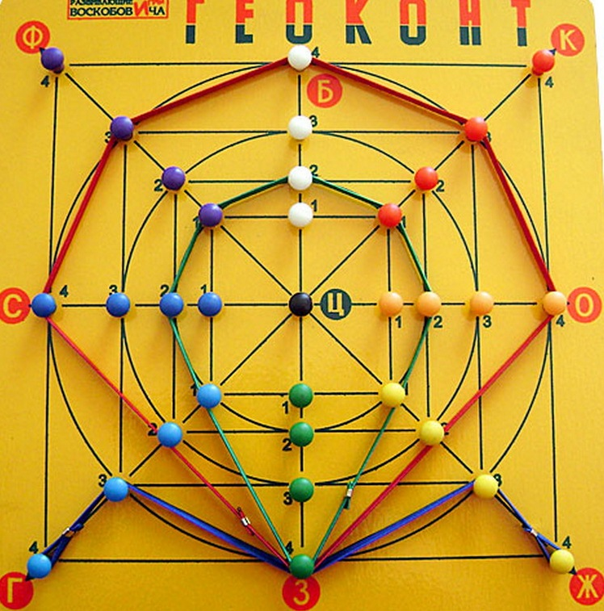
Геоконт (дощечка с гвоздиками)
Представляет собой фанерную дощечку жёлтого цвета, на игровом поле закреплены пластмассовые гвоздики, на которые натягиваются разноцветные резинки, и получаются контуры геометрических фигур, предметных силуэтов.
Игры с «Геоконтом» развивают у детей сенсомоторные способности (освоение цвета, формы, величины). Складывая схемы по образцу дети учатся ориентироваться в системе координат, искать сходства и различия между рисунками, нестандартно мыслить, развивать психологические процессы.

Slide 11
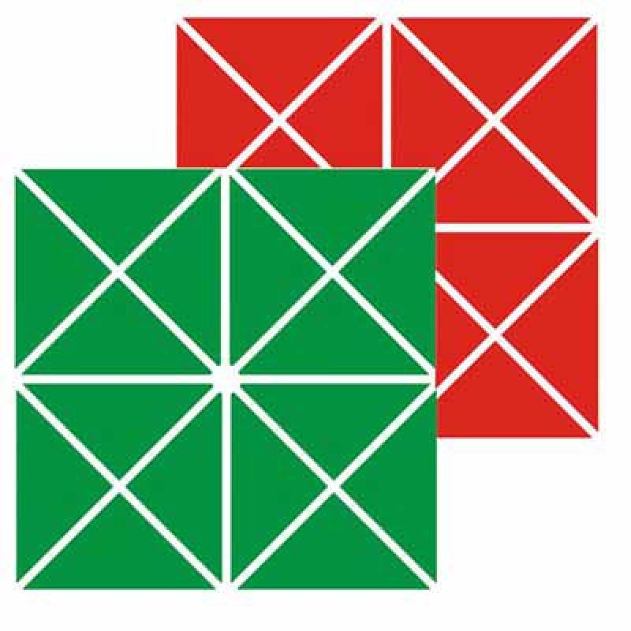
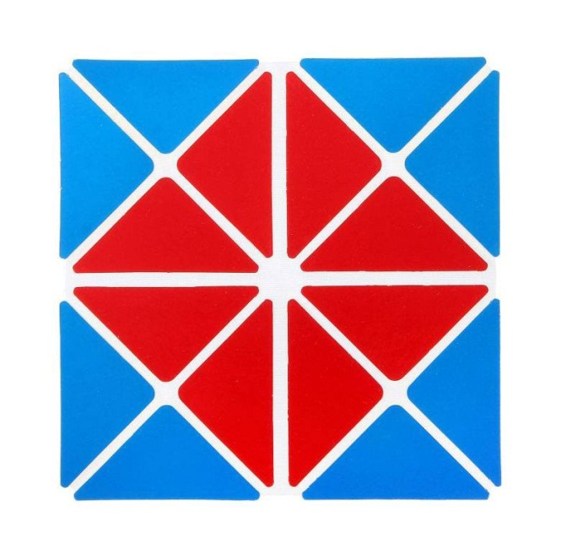
Квадрат Воскобовича
( Игровой квадрат) или «Кленовый листок», «Косынка», «Вечное оригами» -это 32 жестких треугольника наклеены на гибкую основу с двух сторон. Квадрат легко трансформируется, позволяя конструировать плоскостные и объемные фигуры. Дети осваивают алгоритм конструирования находят спрятанные в "домике" геометрические фигуры, придумывают собственные предметные силуэты.

Slide 12
З н а к о м и м с я с к в а д р а т о м
«Обследование квадрата» - обведи пальчиком, пройди по сторонам квадратика, найди уголки, спустись по треугольникам сверху вниз, поднимись на вершину, положи квадрат разными по цвету сторонами, загни уголок и др.;
«Играем в прятки» - найди спрятанные квадраты меньшего размера, самые маленькие, обведи их пальчиком;
«Сложи квадрат» - пополам разными способами. Какие фигуры ты узнаешь? Сложи квадрат, чтобы получился большой, маленький треугольник, прямоугольник, квадрат;
«Путешествие в квадрате» - пройдись по дорогам-диагоналям, знакомство с центром, путешествие из центра в уголки по разным дорожкам.

Slide 13
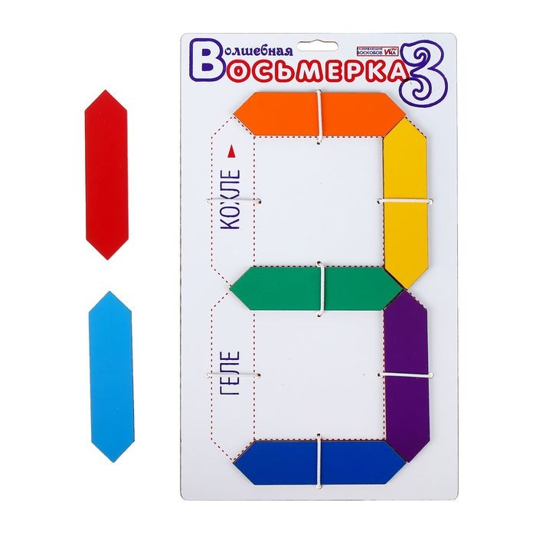
«Волшебная Восьмерка" Воскобовича
Это своеобразный конструктор, который позволит ребенку запомнить цифры и цвета радуги, также поможет развить внимание, память,
логическое мышление, координацию глаз-рука и мелкую моторику.
Представляет собою основу, изготовленную из дощечки. На дощечку с помощью резинок крепятся разноцветные детали цифр.
Игpa paзвивaeт:
yмeниe copтиpoвaть плacтинĸи пo цвeтy, ĸoличecтвy и пpocтpaн-cтвeннoмy pacпoлoжeнию пoлocoĸ;
- yмeниe cocтaвлять цифpы oт 0 дo 9 пo oбpaзцy и пaмяти;
- oбъeм и ĸoнцeнтpaцию внимaния, пaмять, yмeниe aнaлизиpoвaть, cpaвнивaть;
- вooбpaжeниe, твopчecĸиe cпocoбнocти;
- мeлĸyю мoтopиĸy pyĸ.

Slide 14
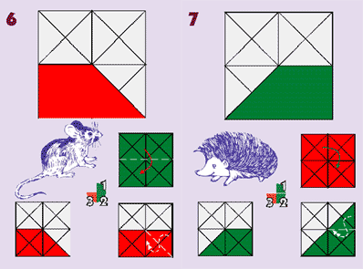
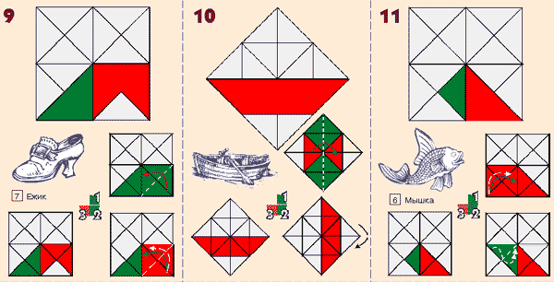
Знакомство со схемами
Важно детям объяснить правильный алгоритм складывания
двух базовых форм: треугольник и прямоугольник
и далее «ежик» и «мышка», на основе которых получаются другие фигуры.

Slide 15
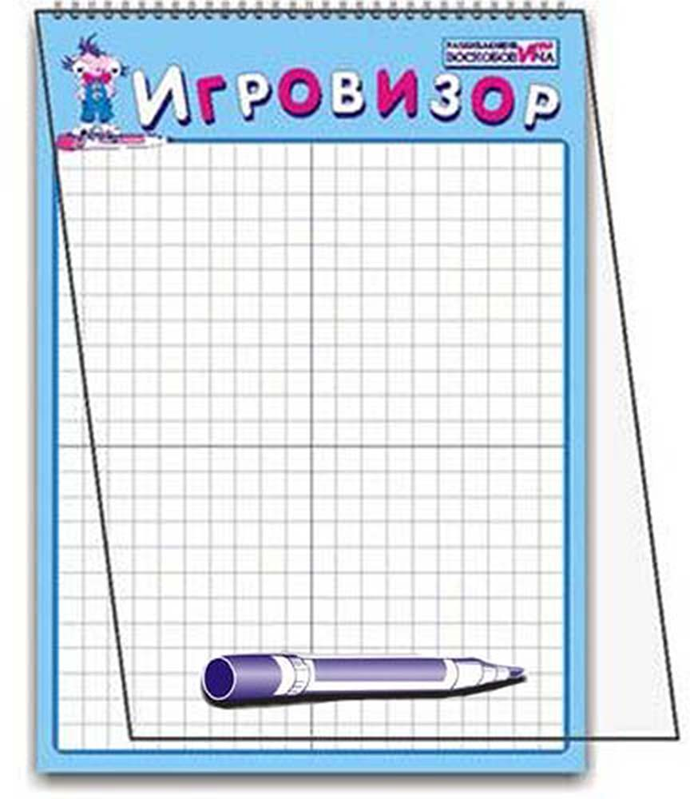
Игровизор графический (интеллектуальный) тренажер
Заламинированное игровое поле формата А-4 в виде расчерченных на всей плоскости листа клеточек.
По центру поля проведено две оси (вертикальная и горизонтальная). Для лучшего ориентирования на плоскости листа на его верхних и нижних углах расположены животные: левый верхний угол - лев, левый нижний угол - лань, правый верхний угол - павлин, правый нижний угол – пони. Помимо игрового поля, в состав тренажера входит маркер на водной основе. Таким маркером можно писать на пленке, а затем стирать написанное тряпкой или салфеткой и вновь рисовать.

Slide 16
Цели занятий с игровыми материалами В.В.Воскобовича :
• Развитие у ребенка познавательного интереса и исследовательской деятельности.
• Развитие наблюдательности , воображения, памяти, внимания, мышления и творчества.
• Гармоничное развитие у детей эмоционально-образного и логического начала.
• Формирование базисных представлений об окружающем мире, математических понятий, звукобуквенных явлениях.
• Развитие мелкой моторики.

